Slide 1
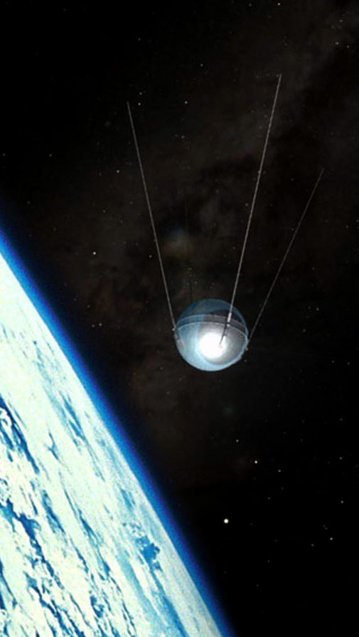
Слежение за спутником
Выполнила:
Анищенко Виктория
Научный руководитель:
Царьков Максим Владимирович

Slide 2
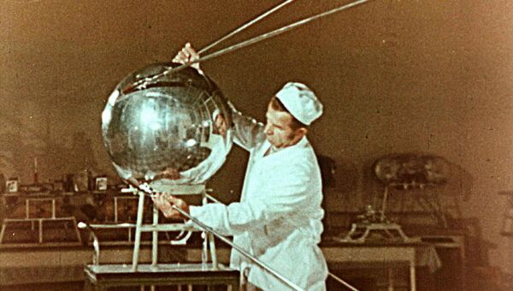
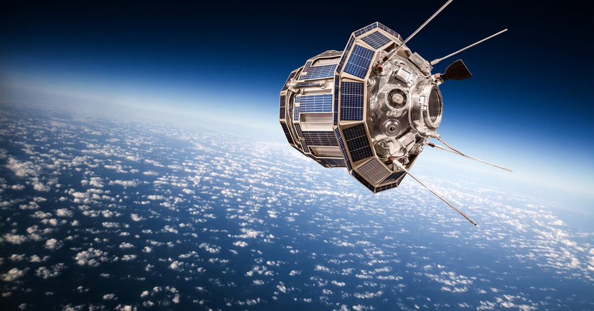
Введение
Искусственный спутник Земли — космический летательный аппарат, вращающийся вокруг Земли по геоцентрической орбите.
Через спутник можно передавать как информацию цифрового типа, так и аналоговые сигналы.

Slide 3

Цель
Визуализировать слежение за спутником, используя язык программирования Python и соответствующие библиотеки.
Задачи:
1) Изучить основы работ с языком программирования.
2) Узнать и изучить библиотеки в Python, которые помогут нам.
3) Реализовать алгоритм на языке программирования Python

Slide 4
Постановка задачи
Постоянные величины:
π ≈ 3,14
G ≈6,7*(10)^(-11)
Формулы:
C= 2πR
α= V^2/R
V= 2πR/T
F=G (m1*m2)/r^2 ,

Slide 5
Результат моделирования

Slide 6
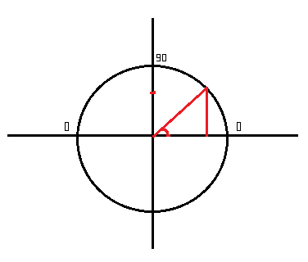
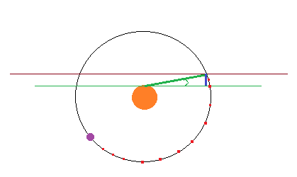
Результат моделирования
a = arcsin(y/len(v))

Slide 7
Результат моделирования
Приведенная анимация в перспективе 2D наглядно иллюстрирует работу нашего алгоритма: радар ищет спутник с произвольными координатами, после этого строго следит за ним.

Slide 8
Заключение и перспективы
В результате выполнения проектной работы мы углубились в возможности языка Python, научились работать с различными библиотеками, изучили множество достоверных источников, которые помогли разобраться в нашей теме.

Slide 9
Листинг кода

Slide 10
Спасибо за внимание

